Slide 1
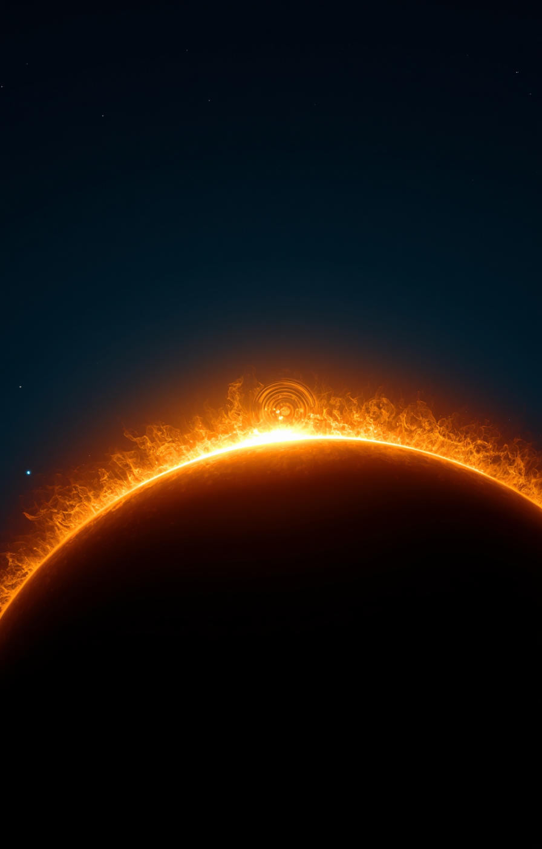


ESCUELA DE ASTROFÍSICA SOLAR · OCTUBRE 2026
HelioData
Academy 2026
Machine Learning aplicado al estudio del Sol
Del dato solar al lenguaje: aplicaciones y un copiloto de física solar
Juan Esteban Agudelo Ortiz · OAN, Universidad Nacional de Colombia · 29 oct 2026
Group of Solar Astrophysics GoSA
Observatorio Astronómico Nacional · UNAL Bogotá
Notes:
Sesión del jueves 29 de octubre de 2026, dos horas. Tres bloques: conceptos, aplicaciones en física solar y mi investigación, con dos momentos de práctica en el notebook (corre en CPU, sin GPU).

Slide 2
Agenda de la sesión
RUTA DE LA SESIÓN
01
02
03
Conceptos de ML
Aplicaciones en física solar
Mi investigación: un copiloto
Supervised y unsupervised, deep learning, y cómo se entrena y se evalúa un modelo. (≈ 20 min)
Segmentation, super-resolution, inversión y forecasting; HelioML y MUISCA. (≈ 25 min)
Surya, pares imagen–texto, projector y resultados, con dos prácticas. (≈ 60 min + 15 de discusión)
HELIODATA ACADEMY 2026 · ESCUELA DE ASTROFÍSICA SOLAR
Notes:
Tiempos propuestos: 20 + 25 + 60 + 15 de discusión = 120 min. Las prácticas son las secciones 1 a 5 y 6 a 7 del notebook 01_Del_dato_solar_al_caption.

Slide 3
SECCIÓN
01
Machine Learning
¿Qué significa que un modelo aprenda de los datos?
3
HELIODATA ACADEMY 2026 · ESCUELA DE ASTROFÍSICA SOLAR
Notes:
Conceptos mínimos, con ejemplos solares tomados de la revisión de Asensio Ramos et al. (2023), Living Reviews in Solar Physics 20, 4.

Slide 4
Dos formas de aprender
Supervised vs. unsupervised learning
Supervised
Unsupervised
• Aprende de pares input–output
• Regresión: flujo máximo de rayos X
• Clasificación: ¿flare M o mayor?
• Solo ve observaciones, sin labels
• Busca estructura: clustering
• Ej.: perfiles de Stokes parecidos
CONCLUSIÓN Con labels confiables, supervised; para explorar datos sin labels, unsupervised.
Referencias: Asensio Ramos, Cheung, Chifu y Gafeira (2023), Living Rev. Sol. Phys. 20, 4, sección 1.
4
HELIODATA ACADEMY 2026 · ESCUELA DE ASTROFÍSICA SOLAR
Notes:
La misma pregunta de flares puede plantearse como clasificación (¿habrá una M o mayor?) o como regresión (flujo máximo de rayos X en 24 h): revisión, sección 1.1.1. El ejemplo unsupervised de la revisión es hacer clustering de perfiles de Stokes por su forma (sección 1.2).

Slide 5
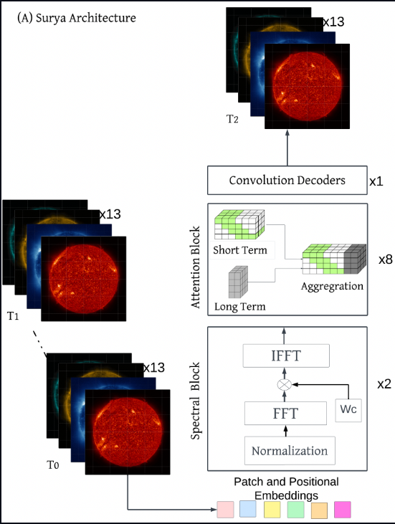
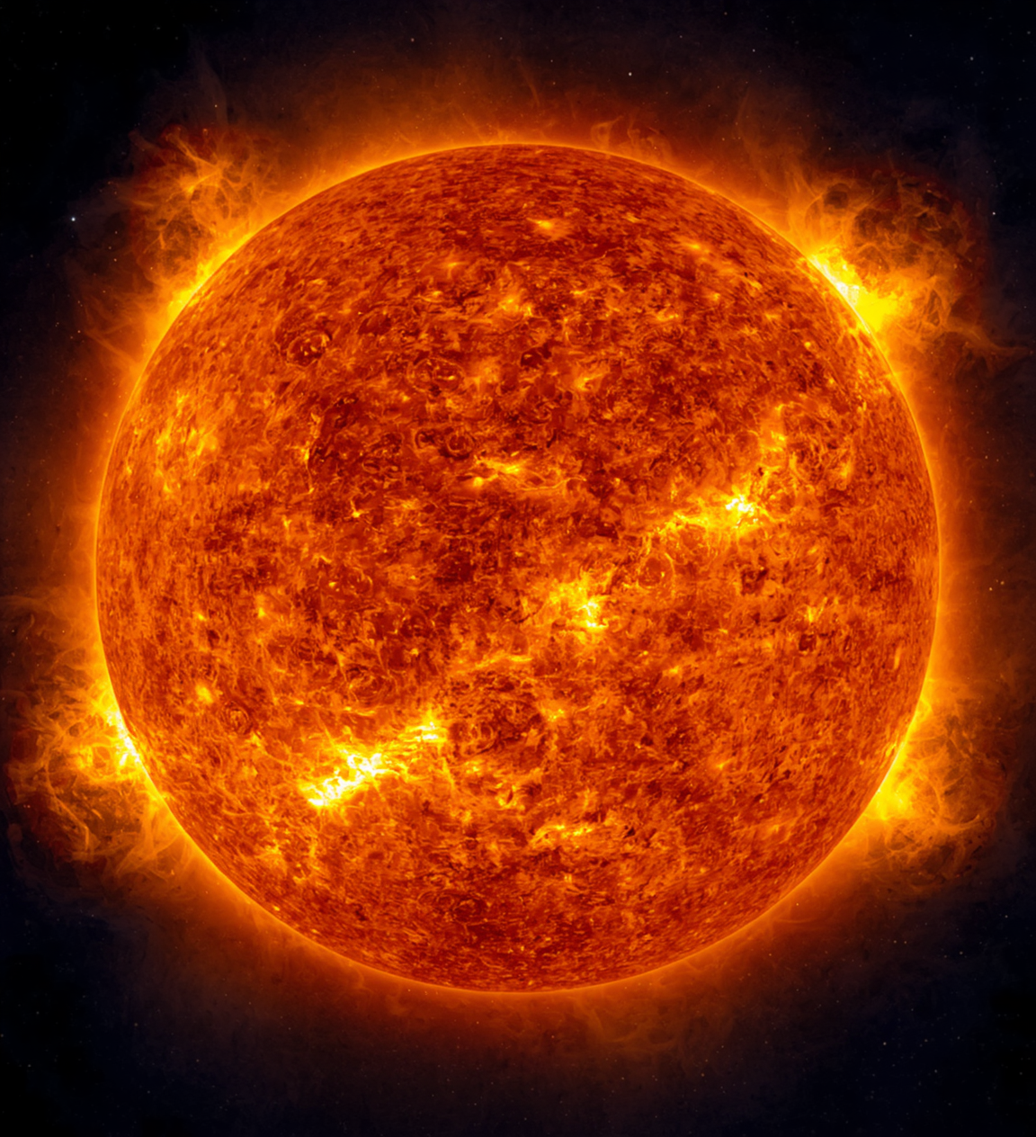
CONCEPTO
Deep learning
  CNN: leen imágenes con filtros locales
  RNN y LSTM: leen secuencias en el tiempo
  Transformers: atención entre todos los elementos
  Surya es un transformer espaciotemporal
IDEA CLAVE
La arquitectura se elige según la forma del dato: imagen, secuencia o conjunto de tokens.
HELIODATA ACADEMY 2026 · ESCUELA DE ASTROFÍSICA SOLAR
Imagen: arquitectura de Surya, Roy et al. (2025)
Notes:
Arquitecturas de la revisión, sección 5.1 (CNN, RNN, atención y transformers). La figura es la arquitectura de Surya: bloques espectrales y de atención de corto y largo alcance; la retomamos en el bloque 03.

Slide 6
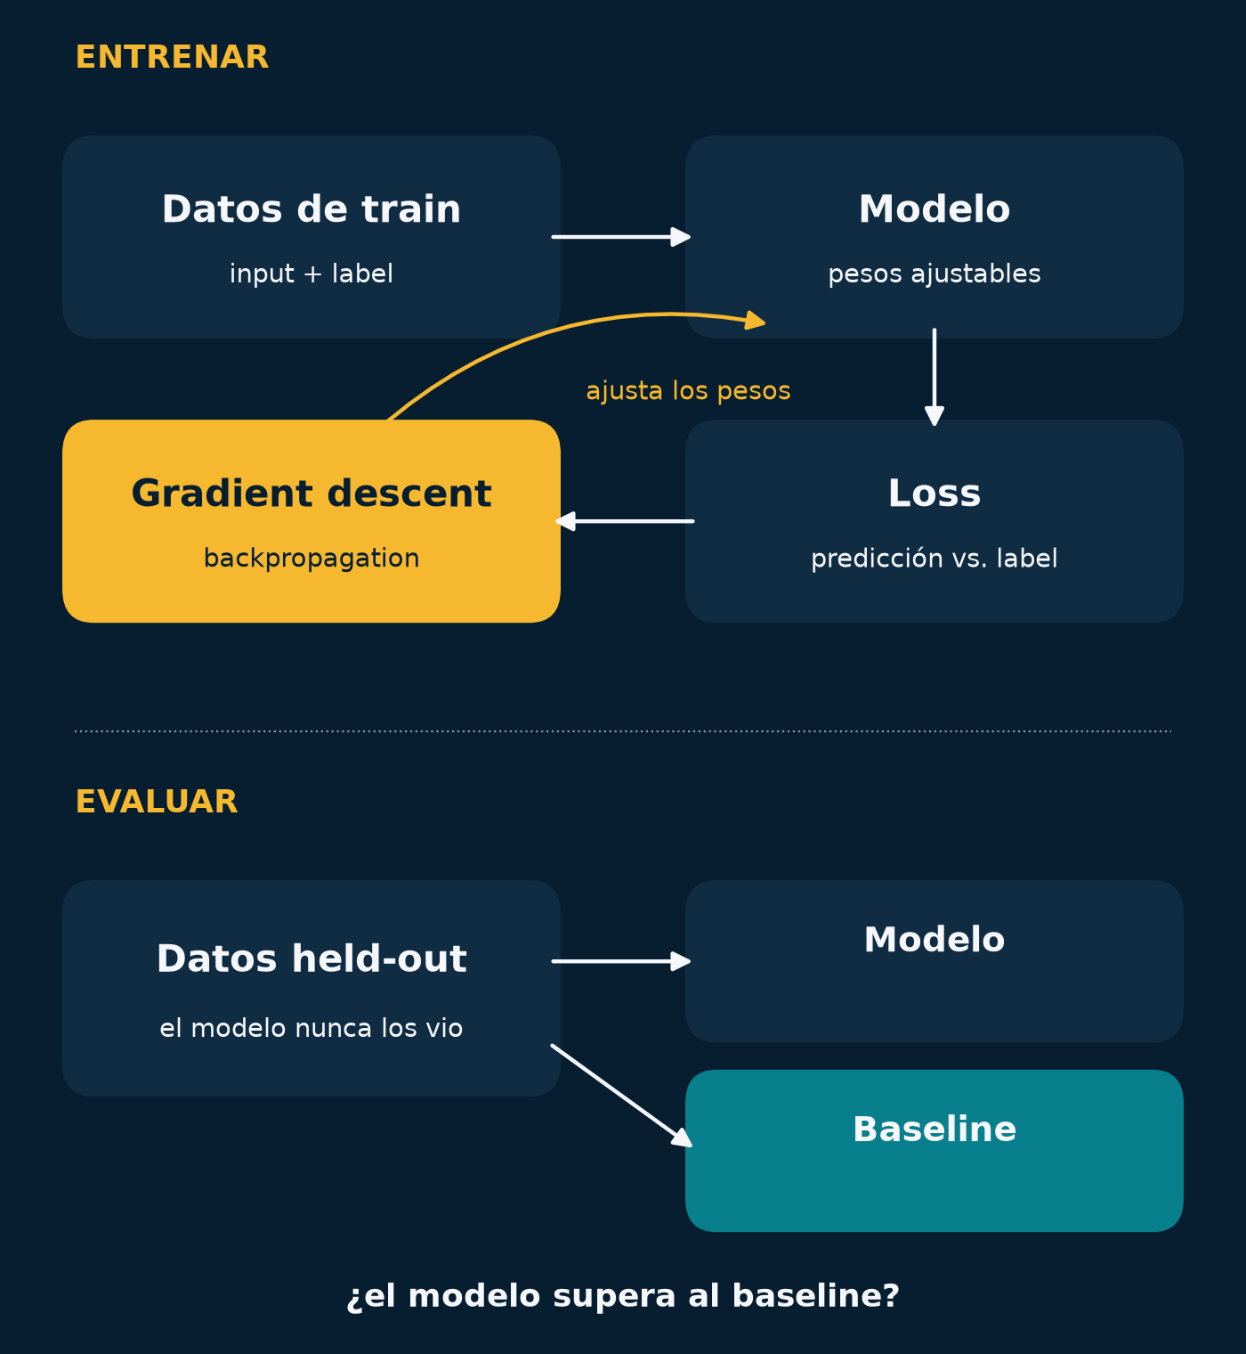
CONCEPTO
Entrenar y evaluar
  La loss mide qué tan lejos está la predicción del label
  Entrenar es bajar la loss con gradient descent; backpropagation dice cómo mover cada peso
  Se evalúa en datos held-out, que el modelo nunca vio al entrenar
  Siempre contra un baseline tonto, p. ej. «nunca hay flare»
IDEA CLAVE
Un modelo es bueno solo si supera a un baseline en datos que no vio.
HELIODATA ACADEMY 2026 · ESCUELA DE ASTROFÍSICA SOLAR
Imagen: elaboración propia (esquema)
Notes:
Estas cuatro palabras vuelven en toda la sesión: la U-Net de agujeros coronales minimiza una loss (binary cross-entropy), en los flares hay que comparar contra un baseline porque los flares grandes son raros, y los resultados del prototipo se miden en regiones held-out contra baselines. Si el modelo solo mejora en train y no en held-out, memorizó (overfitting).

Slide 7
SECCIÓN
02
Aplicaciones en física solar
¿Qué se ha hecho ya con ML en datos solares?
7
HELIODATA ACADEMY 2026 · ESCUELA DE ASTROFÍSICA SOLAR
Notes:
Ejemplos de la revisión de Asensio Ramos et al. (2023) y del libro HelioML, más MUISCA, nuestro trabajo en curso.

Slide 8
Aplicaciones del ML
Lo que se ha hecho con ML en datos solares
Entender el Sol
Predecir y mejorar datos
• Segmentation: agujeros coronales, manchas
• Classification de imágenes
• Inversión de Stokes, y su incertidumbre
• Reconstrucción 3D de la corona
• Deconvolution de imágenes
• Estimación de velocidades
• Forecasting de flares y de CME
• Heliosfera y space weather
• Predicción del ciclo solar
• Super-resolution
• Denoising y desaturación
• Far-side imaging
• Generación de datos sintéticos
CONCLUSIÓN Vemos cuatro casos: agujeros coronales, flares y CME, HelioML y MUISCA.
Referencias: Asensio Ramos, Cheung, Chifu y Gafeira (2023), Living Rev. Sol. Phys. 20, 4, sección 7.
8
HELIODATA ACADEMY 2026 · ESCUELA DE ASTROFÍSICA SOLAR
Notes:
La lista completa de la sección 7 de la revisión (Asensio Ramos et al. 2023): 7.1 segmentation, 7.2 classification, 7.3 y 7.4 flare prediction y modelos explicables, 7.5 heliosfera y space weather, 7.6 ciclo solar, 7.7 inversión de Stokes (acelerar y caracterizar la incertidumbre), 7.8 reconstrucción 3D de la corona, 7.9 deconvolution, 7.10 image-to-image: datos sintéticos, velocidades, super-resolution, denoising, desaturación y far-side imaging. HelioML añade otras, como la estimación de DEM (DeepEM). No las vamos a ver todas: elegimos cuatro casos para ver cómo se plantea cada tipo de problema. Cifras para tener a mano: U-Net con 2385 mapas (7.1); Enhance lleva el píxel de HMI de 0,5″ a 0,25″ y puede crear artefactos (7.10.3); SICON invierte un mapa de 512 × 512 de Hinode en ≈ 200 ms (7.7.1); FarNet detecta ≈ 47 % más regiones del far side a iguales falsos positivos (7.10.6).

Slide 9
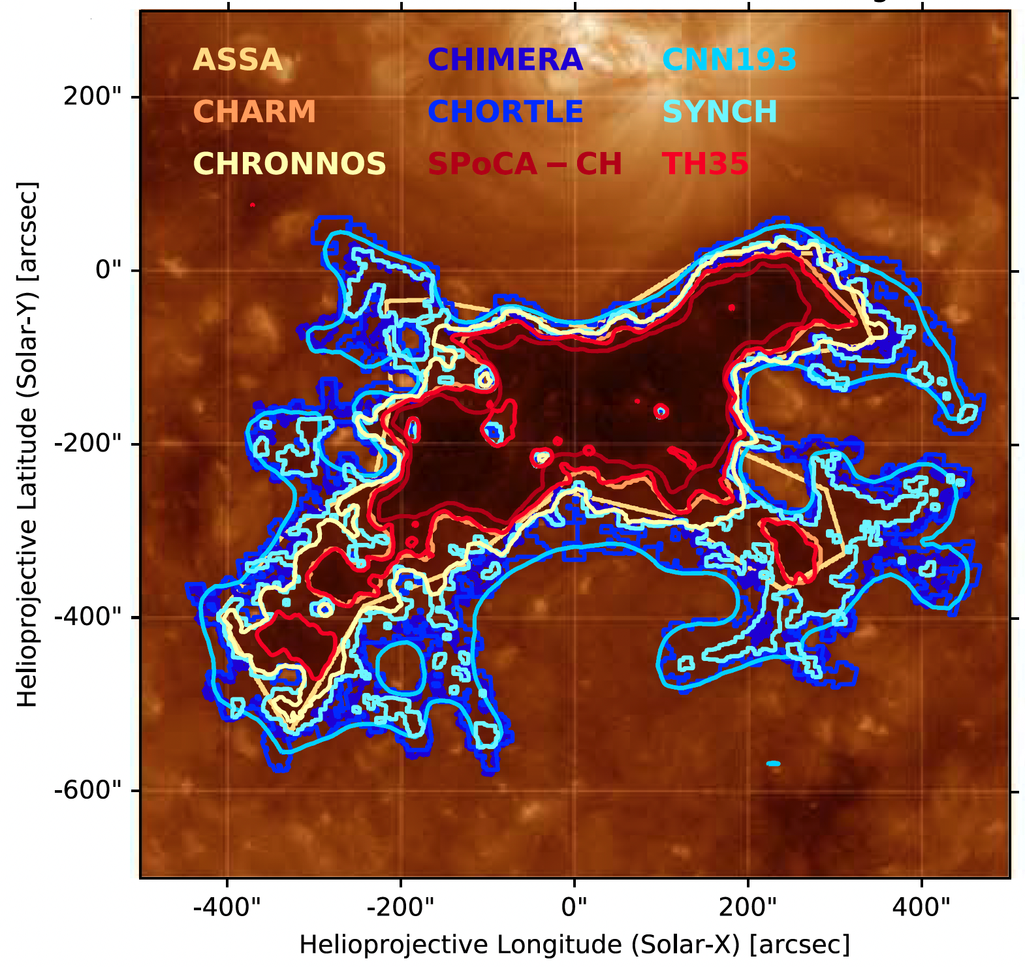
APLICACIÓN
Detectar agujeros coronales
  Zonas oscuras en EUV y fuente principal del viento solar
  U-Net sobre AIA 193 Å: dice si cada píxel es agujero o no; 2385 mapas de entrenamiento (Illarionov y Tlatov, 2018)
  Se entrena con la binary cross-entropy, píxel a píxel
  CHRONNOS: 7 canales EUV de AIA + magnetograma de HMI (Jarolim et al., 2021)
IDEA CLAVE
Nueve métodos dibujan bordes distintos para el mismo agujero: falta estimar la incertidumbre.
Referencias: Illarionov y Tlatov (2018), MNRAS 481, 5014 · Jarolim et al. (2021), A&A 652, A13 · Reiss et al. (2021), ApJ 913, 28 · Asensio Ramos, Cheung, Chifu y Gafeira (2023), Living Rev. Sol. Phys. 20, 4, sección 7.1.
HELIODATA ACADEMY 2026 · ESCUELA DE ASTROFÍSICA SOLAR
Imagen: un agujero coronal en AIA 193 Å segmentado por nueve métodos. Asensio Ramos et al. (2023), fig. 8, de Reiss et al. (2021), ApJ 913, 28
Notes:
Revisión, sección 7.1. La U-Net de Illarionov y Tlatov (2018) se entrenó con 2385 mapas binarios de la estación de Kislovodsk y la loss es la binary cross-entropy (ec. 51): L = −Σ [y log ŷ + (1−y) log(1−ŷ)], con y el label del píxel y ŷ la probabilidad predicha. Frente a CHIMERA, la correlación del área fue 0,76. CHRONNOS (Jarolim et al. 2021) usa siete canales EUV más el magnetograma y distingue agujeros de canales de protuberancias. La figura es de Reiss et al. (2021): nueve métodos (entre ellos CNN193 y CHRONNOS) sobre el mismo agujero; coinciden en el centro y difieren en los bordes, lo que cambia el viento solar predicho.

Slide 10
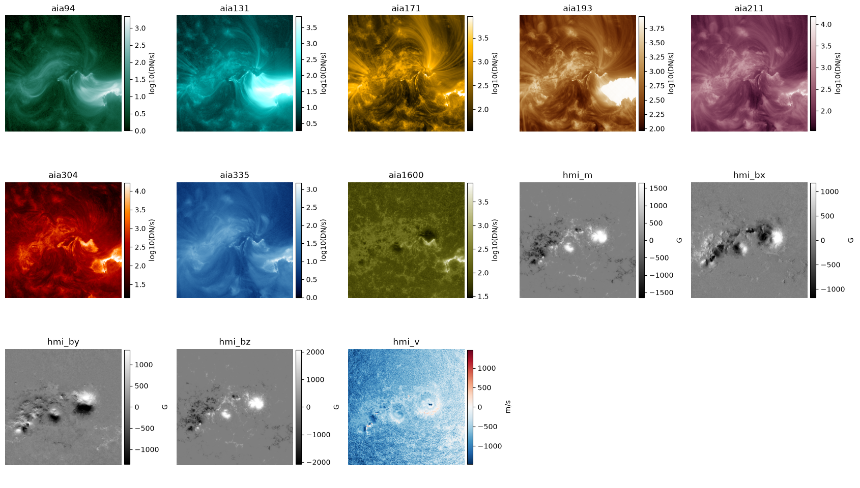
APLICACIÓN
Predecir el clima espacial
  Flares: clasificación (¿M o mayor en horas o días?) o regresión del flujo
  CNN sobre magnetogramas de MDI y HMI (Huang et al., 2018)
  LSTM con 25 parámetros SHARP y la historia de flares (Liu et al., 2019)
  CME: SVM de Bobra e Ilonidis (2016), capítulo 1 de HelioML
IDEA CLAVE
Los flares grandes son raros: hay que comparar contra baselines.
Referencias: Huang et al. (2018), ApJ 856, 7 · Liu et al. (2019), ApJ 877, 121 · Bobra e Ilonidis (2016), ApJ 821, 127 · Asensio Ramos, Cheung, Chifu y Gafeira (2023), Living Rev. Sol. Phys. 20, 4, sección 7.3.
HELIODATA ACADEMY 2026 · ESCUELA DE ASTROFÍSICA SOLAR
Imagen: AR 11944 durante el flare X1.2 del 7 ene 2014 (SDO, formato Surya)
Notes:
Revisión, secciones 7.3 y 7.3.6; HelioML, capítulo 1 (Bobra e Ilonidis 2016, ApJ 821, 127). La figura es el recorte del notebook: los 13 canales de la AR 11944 a las 18:24 UT, en pleno flare X1.2.

Slide 11
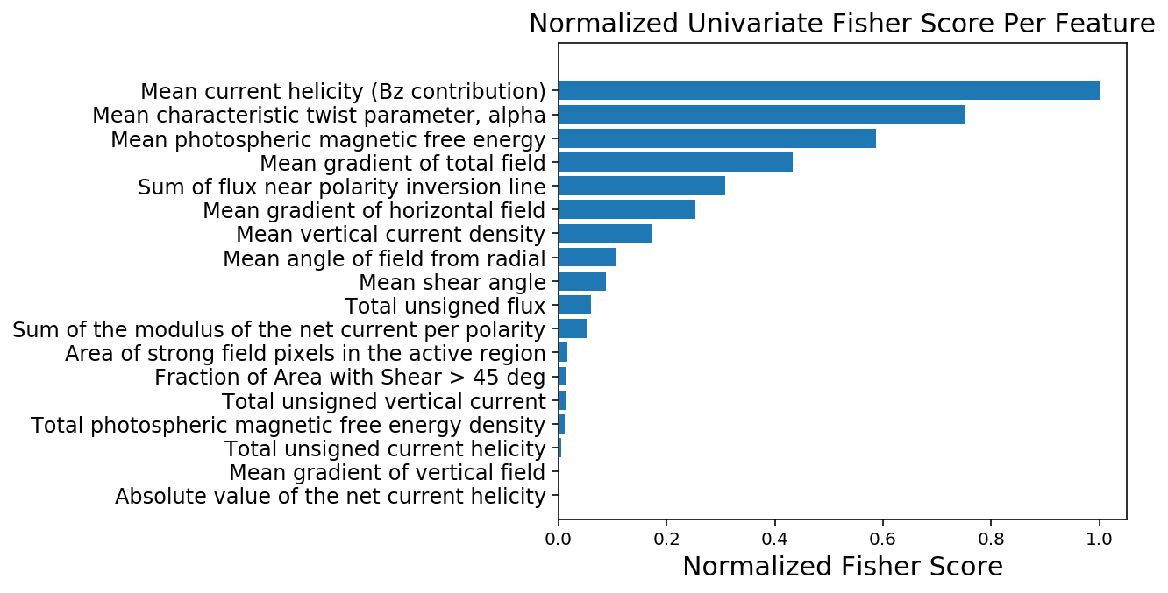

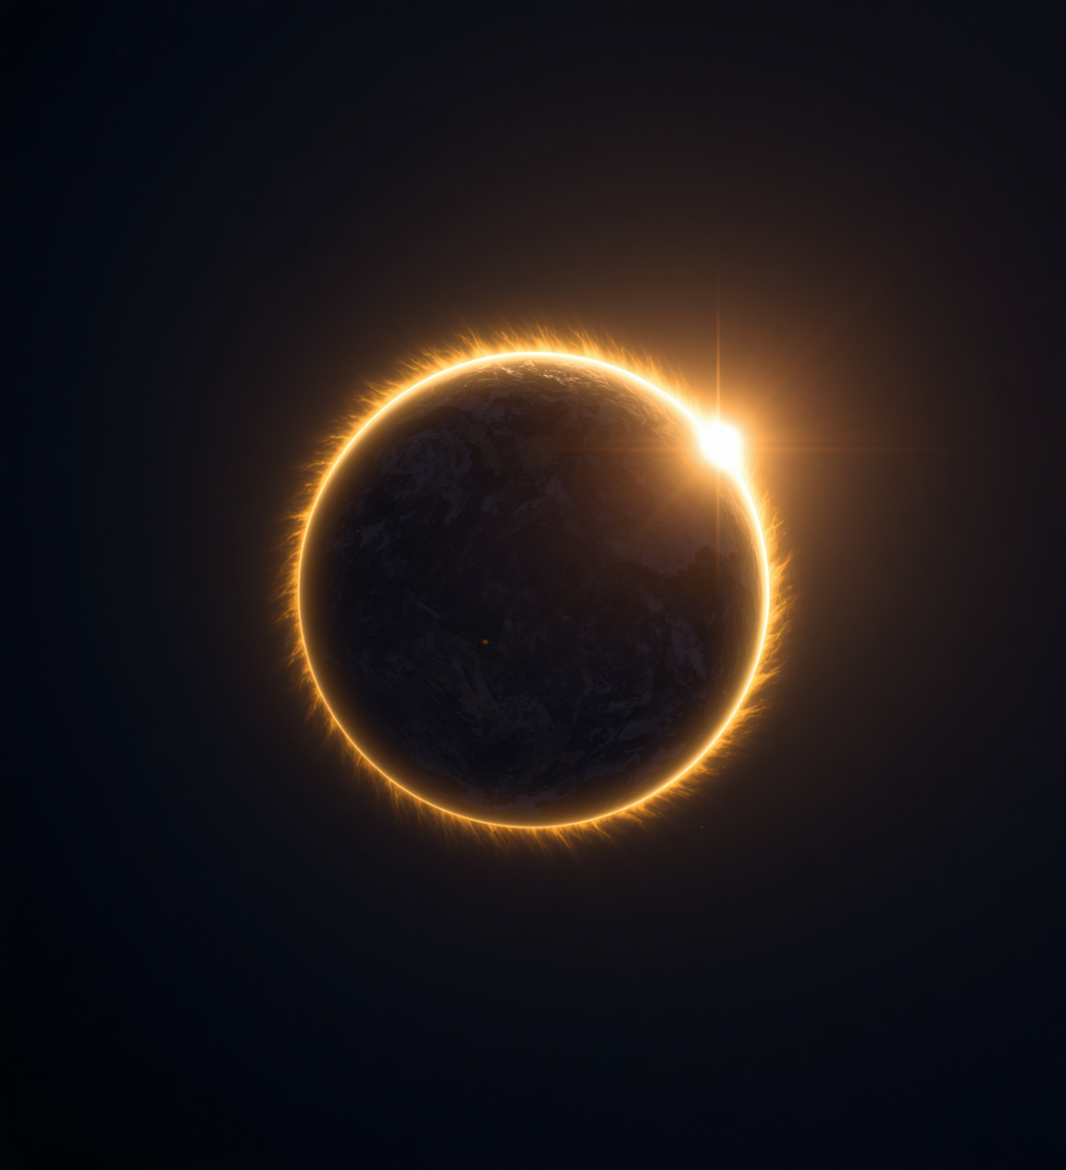
RECURSO
9 notebooks
HelioML: un libro de notebooks de Jupyter
Reproducen resultados publicados: CME con SVM, Enhance, DeepEM (≈ 10⁷ soluciones DEM por segundo), FarNet, viento solar sin labels (UMAP, HDBSCAN) y más.
Explora HelioML
helioml.org
Referencias: Bobra y Mason (2018), HelioML, doi:10.5281/zenodo.1412824 · Bobra e Ilonidis (2016), ApJ 821, 127 · Díaz Baso y Asensio Ramos (2018), A&A 614, A5 · Felipe y Asensio Ramos (2019), A&A 632, A82.
HELIODATA ACADEMY 2026 · ESCUELA DE ASTROFÍSICA SOLAR
Imagen: Fisher score de cada parámetro SHARP para predecir CME. HelioML, cap. 1 (Bobra y Mason), según Bobra e Ilonidis (2016)
Notes:
La figura sale del notebook del capítulo 1 (helioml.org/02/notebook.html): qué tanto separa cada parámetro SHARP las regiones con y sin CME; la helicidad de corriente media es la que más separa. Nueve capítulos con notebook: CME, Enhance, DEM, centelleo, espectros de regiones con flares, far side, cruces de la magnetopausa, electrones de MeV y regiones fuente del viento solar. Licencia CC BY-NC-ND 4.0. Buen sitio para practicar después de la sesión.

Slide 12
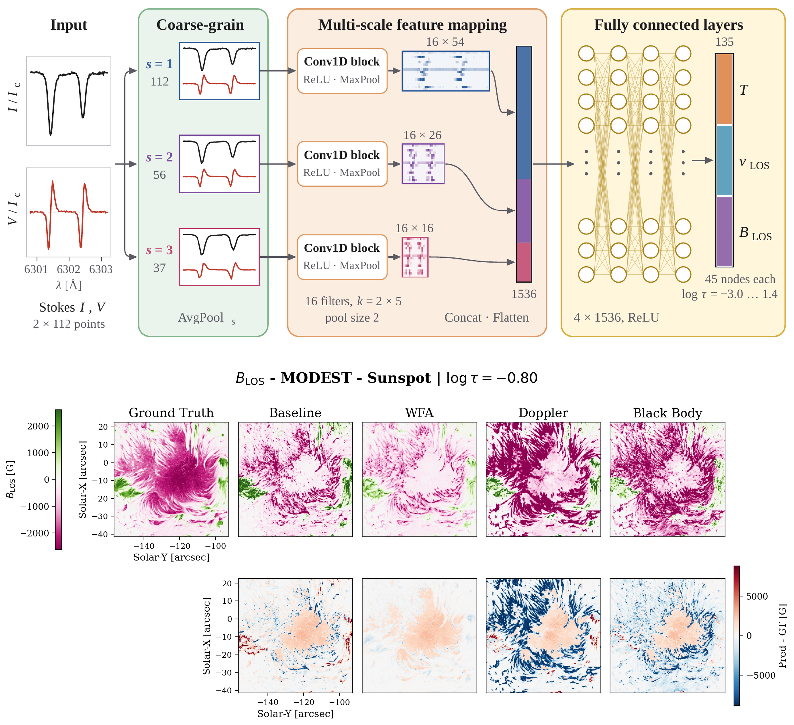
EN PREPARACIÓN
MUISCA: inversión de Stokes con física
  Invierte Stokes I y V en T, v_{LOS} y B_{LOS} en 45 nodos de profundidad óptica
  CNN multiescala entrenada con perfiles de NICOLE sobre simulaciones MURaM
  Loss con términos físicos: WFA, Doppler y cuerpo negro
  480 × 480 px en una GPU, 10³–10⁴ veces más rápido que sintetizar con NICOLE
IDEA CLAVE
En preparación: el término WFA generaliza mejor, pero aún no iguala a los códigos numéricos.
Agudelo Ortiz, Morales, Vargas Domínguez, Castellanos Durán y Shelyag, MUISCA (en preparación).
HELIODATA ACADEMY 2026 · ESCUELA DE ASTROFÍSICA SOLAR
Arquitectura y B_{LOS} en una mancha (Hinode/MODEST, log τ = −0,8). Agudelo Ortiz, Morales, Vargas Domínguez, Castellanos Durán y Shelyag, en prep.
Notes:
Trabajo en curso; el artículo está en preparación. Todo sale del resumen del borrador: evaluado en un paso de MURaM held-out y en cuatro regiones de Hinode/SOT-SP del catálogo MODEST, comparando con las inversiones 2D de SPINOR. La mancha está fuera del rango de campos del entrenamiento. Arriba, la arquitectura; abajo, B_LOS: verdad de SPINOR, baseline y cada variante, con el error en la fila inferior.

Slide 13
Por tarea vs. foundation model
Del modelo especializado al foundation model
Un modelo por tarea
Foundation model (Surya)
• Una red para una sola tarea
• Sus propios labels e instrumento
• U-Net, Enhance, FarNet, MUISCA
• Pretrained con 13 canales de SDO
• Se adapta con poco fine-tuning (LoRA)
• Flares, viento solar, EUV…
CONCLUSIÓN Nuestra pregunta: ¿se pueden traducir los embeddings de Surya al lenguaje?
Referencias: Roy et al. (2025), arXiv:2508.14112 (Surya).
13
HELIODATA ACADEMY 2026 · ESCUELA DE ASTROFÍSICA SOLAR
Notes:
Según el resumen de Surya (Roy et al. 2025), se evaluó zero-shot en forecasting de dinámica solar y de flares, y con fine-tuning (LoRA) en viento solar, segmentation de regiones activas, flares y espectros EUV.

Slide 14
SECCIÓN
03
Mi investigación: un copiloto
¿Puede un modelo describir con palabras lo que ve Surya?
14
HELIODATA ACADEMY 2026 · ESCUELA DE ASTROFÍSICA SOLAR
Notes:
Presento el prototipo de vision-language model (VLM) sobre Surya, con dos prácticas en el notebook.

Slide 15
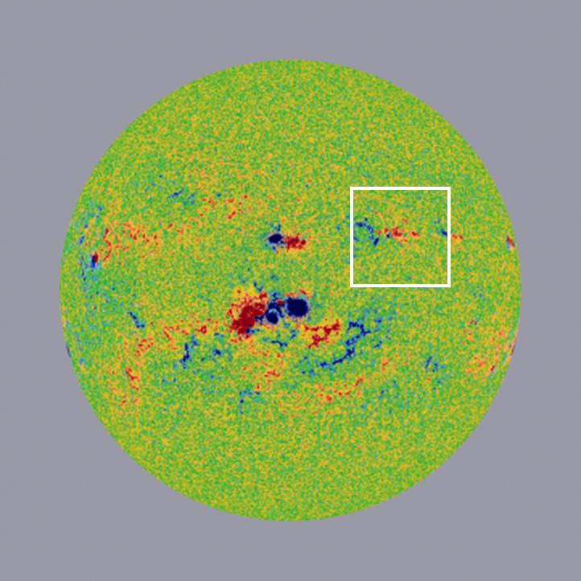
MOTIVACIÓN
El copiloto de física solar
  Meta: “muéstrame esta región activa y estima la probabilidad de un flare M en 24 h”
  Un LLM orquesta los datos, ejecuta Surya y explica
  Ruta: VLM → preguntas → herramientas → agente
  Hoy, el primer paso: describir una observación de SDO
IDEA CLAVE
Antes de razonar sobre lo que ve Surya, sus embeddings deben traducirse al espacio del LLM.
HELIODATA ACADEMY 2026 · ESCUELA DE ASTROFÍSICA SOLAR
Imagen: magnetograma de HMI del 7 ene 2014 y la caja de una región activa
Notes:
El copiloto es la meta a largo plazo; el VLM que describe una observación es el primer eslabón. Transición: para enseñarle a un modelo a describir, hacen falta pares observación–caption; ¿de dónde salen?

Slide 16
Dos fuentes de texto
Para entrenar hacen falta pares observación–caption
Artículos
Catálogo (HEK, NOAA)
• Figuras y textos de la literatura
• Hay que re-consultar la observación
• Pocos pares y metadatos ruidosos
• Posición, manchas y clases
• Captions con plantilla fija, sin LLM
• Muchos pares, texto repetitivo
CONCLUSIÓN El prototipo usa el catálogo; los artículos llegan cuando el pipeline madure.
16
HELIODATA ACADEMY 2026 · ESCUELA DE ASTROFÍSICA SOLAR
Notes:
El pipeline de artículos busca en NASA ADS, extrae figuras, lee metadatos con un LLM y ubica el evento en HEK; la comparación con plantilla la diseñó e implementó Julio Flórez. Ejemplo de caption de plantilla: «An active region in the southern hemisphere on the east side of the disk (S05 E32) with 1 sunspot. It is a small single unipolar sunspot.» Transición: ya sabemos qué texto queremos; ahora, qué ve el modelo de la imagen.

Slide 17
Surya en cifras
UN FOUNDATION MODEL PARA HELIOFÍSICA
01
366 M
03
4096²
parámetros: transformer espaciotemporal
píxeles: la resolución nativa de SDO
02
13 canales
04
+60 min
8 de AIA y 5 de HMI
pretrained para hacer forecasting del Sol una hora adelante
Referencias: Roy et al. (2025), Surya: Foundation Model for Heliophysics, arXiv:2508.14112.
HELIODATA ACADEMY 2026 · ESCUELA DE ASTROFÍSICA SOLAR
Notes:
Dos cuadros de entrada separados 60 min, cadencia de 12 min. Nunca se entrenó para hablar: sus embeddings no están alineados con el lenguaje.

Slide 18
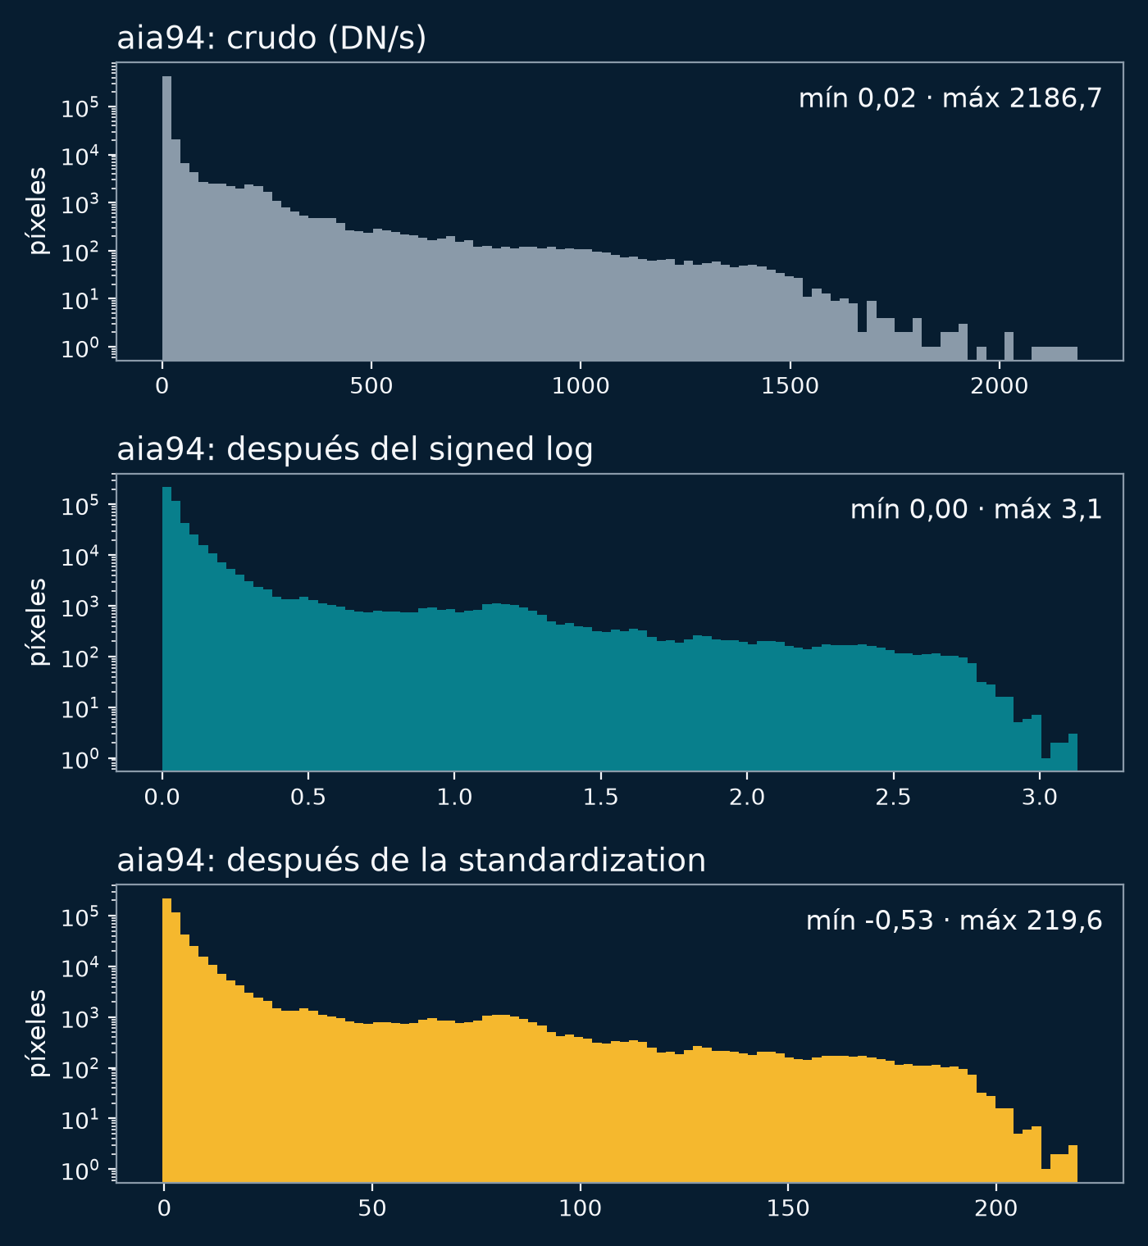
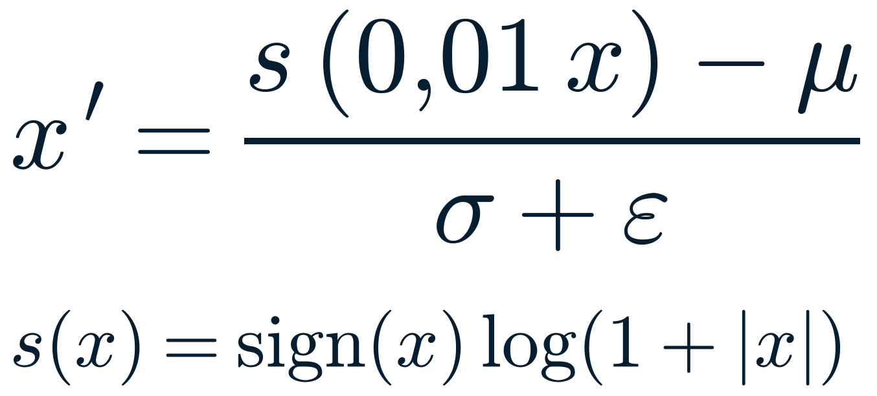
ECUACIÓN / DATO DESTACADO
Normalización de Surya
Scaling, signed log y standardization con μ y σ globales de cada canal. Por eso una imagen no queda con media 0: aia94 va de −0,53 a 219,6.
Referencia: surya.datasets.helio.transform; notebook, sección 2
HELIODATA ACADEMY 2026 · ESCUELA DE ASTROFÍSICA SOLAR
Imagen: histogramas de aia94 en cada paso, AR 11944 (notebook, sección 2)
Notes:
Los histogramas muestran qué hace cada paso: el signed log comprime la cola larga de valores brillantes; la standardization con constantes globales deja los píxeles del flare a cientos de desviaciones. Las constantes vienen de scalers.yaml. Cifras reales de la imagen del 7 de enero de 2014, 18:24 UT: mínimo −0,526 y máximo 219,601 tras normalizar aia94.

Slide 19
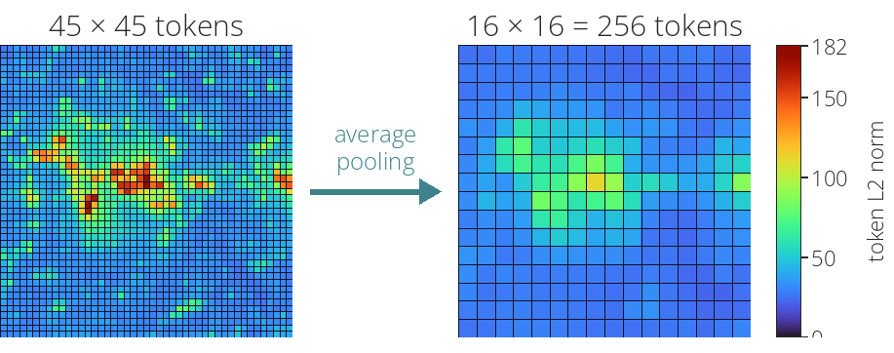
CONCEPTO
De la región a 256 tokens
  Recorte de 704 × 704 px alrededor de la AR 11944
  Un token por patch de 16 × 16 px: 45 × 45 tokens de 1280 dimensiones
  Adaptive pooling a 16 × 16 = 256 tokens
  Surya corre sobre el disco completo: se recortan tokens, no la imagen
IDEA CLAVE
Recortar la imagen quitaría el contexto de posición y escala que Surya aprendió.
HELIODATA ACADEMY 2026 · ESCUELA DE ASTROFÍSICA SOLAR
Imagen: norma L2 de los tokens antes y después del pooling
Notes:
La caja viene de los reportes de regiones activas de NOAA (vía HEK). El pooling numpy del notebook coincide con el de torch (diferencia máxima 6e-8). Transición: ahora lo hacen ustedes, del dato crudo a los 256 tokens.

Slide 20
CÓDIGO · PRÁCTICA
01_Del_dato_solar_al_caption.ipynb
Práctica 1: del dato a los tokens
1
2
3
4
5
6
7
8
9
10
11
nombre = "aia94"
k = constantes[nombre]
x = crudo[canales.index(nombre)].astype(np.float64)
paso1 = x * k["sl_scale_factor"]
paso2 = np.sign(paso1) * np.log1p(np.abs(paso1))
paso3 = (paso2 - k["mean"]) / (k["std"] + k["epsilon"])
1. Corre las secciones 1 a 5 del notebook
2. Cambia nombre a otro canal y compara los pasos
3. Mira por qué la media no queda en 0
OBJETIVO
Entender la normalización de Surya y sus constantes globales.
SALIDA › paso 3: mín −0,526 · máx 219,601 · media 9,203
HELIODATA ACADEMY 2026 · ESCUELA DE ASTROFÍSICA SOLAR
Notes:
≈ 15 min. Celda de la sección 2 del notebook (sin el bucle de impresión). Después, secciones 3 a 5: región de interés, tokens y pooling. Pregunta de la sección 4 para discutir: ¿qué estructuras de la imagen se ven en el mapa de normas de los tokens? Transición: ya tenemos 256 tokens de 1280 números; el LLM espera vectores de 4096.

Slide 21
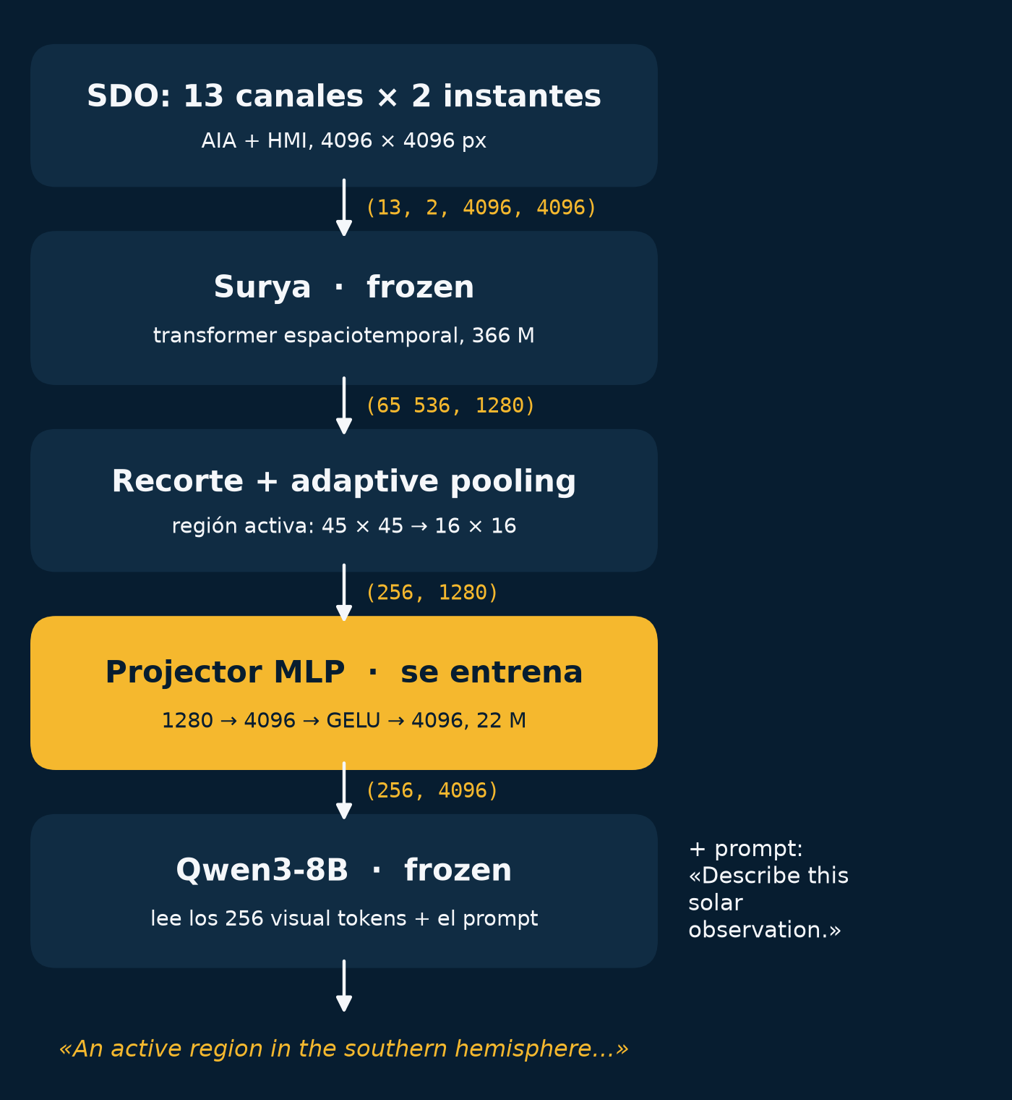
ARQUITECTURA
Surya + projector + LLM
  Surya frozen: 256 tokens de 1280 dimensiones
  Projector MLP 1280 → 4096 → GELU → 4096: 22 M parámetros
  Qwen3-8B frozen lee los visual tokens y escribe el caption
  La receta de LLaVA (Liu et al., 2023)
IDEA CLAVE
Solo se entrena el projector: 22 M de parámetros frente a 366 M de Surya.
Referencias: Liu et al. (2023), Visual Instruction Tuning (LLaVA), arXiv:2304.08485.
HELIODATA ACADEMY 2026 · ESCUELA DE ASTROFÍSICA SOLAR
Imagen: elaboración propia, con las formas reales de cada paso
Notes:
Seguir la figura de arriba abajo con las formas de los tensores. Por qué no lineal: Surya se entrenó para pronosticar, no para alinearse con texto. Como Surya está frozen, los embeddings se calculan una vez y se guardan; Surya y el LLM nunca comparten memoria de GPU.

Slide 22
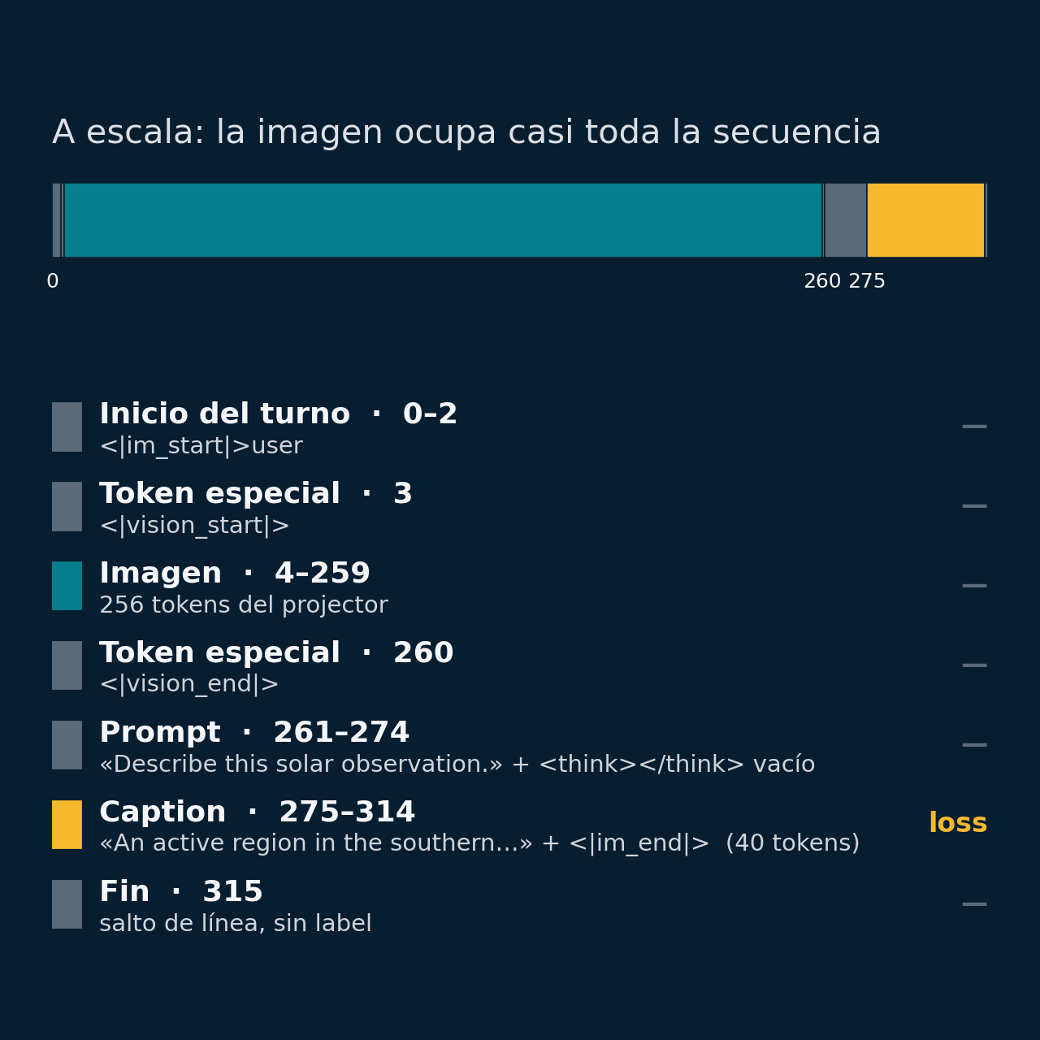
ECUACIÓN / DATO DESTACADO
316 posiciones
La secuencia que lee el LLM
Encabezado, 256 visual tokens (posiciones 4 a 259), el prompt y el caption. La loss solo cuenta el caption y su token de fin (275 a 314), no el prompt ni la imagen.
Referencia: notebook, sección 7
HELIODATA ACADEMY 2026 · ESCUELA DE ASTROFÍSICA SOLAR
Imagen: elaboración propia a partir de 03_Datos/secuencia_ejemplo.json
Notes:
Ejemplo real: el caption de plantilla de la AR 11892 (9 nov 2013), 40 tokens con el <|im_end|>; posiciones calculadas con el tokenizer de Qwen3-8B y el mismo código del entrenamiento. Entre el prompt y el caption hay un bloque <think></think> vacío: Qwen3 puede razonar antes de responder y aquí ese modo está apagado. Transición: ahora lo ven en el notebook.

Slide 23
CÓDIGO · PRÁCTICA
01_Del_dato_solar_al_caption.ipynb
Práctica 2: el projector
1
2
3
4
5
6
7
8
9
10
11
def gelu(x):
return 0.5 * x * (1.0 + erf(x / np.sqrt(2.0)))
class Proyector:
def __call__(self, x):
return gelu(x @ self.w1 + self.b1) @ self.w2 + self.b2
proyector = Proyector()
visuales = proyector(agrupados.reshape(256, 1280))
1. Corre las secciones 6 y 7 del notebook
2. Cuenta los parámetros del projector
3. Mira qué posiciones entran en la loss
OBJETIVO
Ver cómo los 256 tokens de Surya se vuelven vectores que el LLM puede leer.
SALIDA › (256, 4096) · 22.028.288 parámetros entrenables
HELIODATA ACADEMY 2026 · ESCUELA DE ASTROFÍSICA SOLAR
Notes:
Extracto de la sección 6 (sin docstrings ni __init__). Los pesos son aleatorios: solo sirve para ver las formas. ≈ 10 min. Transición: con el projector entrenado (en GPU, fuera de la clase), ¿qué aprendió?

Slide 24
Resultados del prototipo
PRUEBA DE QUE EL FLUJO ENTRENA, NO UN RESULTADO CIENTÍFICO
01
0,557
03
17 / 19
mejor loss en las regiones held-out (epoch 15)
hemisferio correcto en días nuevos (baseline: 7)
02
+0,18
04
29 / 55
image gap: cuánto sube la loss si se cambia la imagen
captions que dicen «sur»; solo 12 regiones lo son
HELIODATA ACADEMY 2026 · ESCUELA DE ASTROFÍSICA SOLAR
Notes:
Run 2: 139 muestras de entrenamiento y 55 held-out. 0,557 y +0,18 salen del log de entrenamiento (la siguiente lámina los muestra en las curvas); el image gap es el promedio de las epochs 5 a 20. 17/19 está en la sección 8 del notebook; 29/55 sale del ejercicio 4. Recordar la lámina de entrenar y evaluar: todo se mide en held-out y contra un baseline.

Slide 25
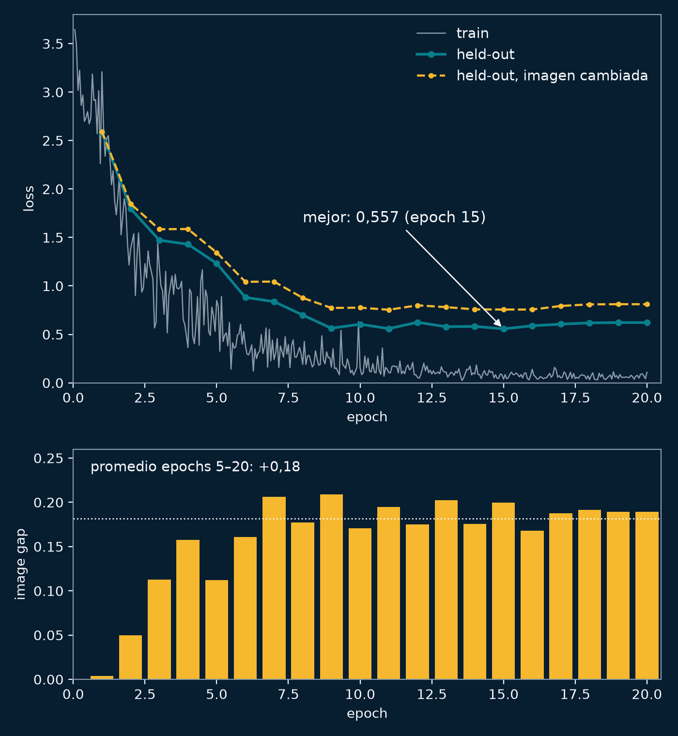
RESULTADOS
Lo que funciona y lo que no
  La loss held-out baja hasta 0,557 y se estabiliza; la imagen importa: con otra imagen la loss sube
  En las 2 regiones del 7 ene, «siempre norte» gana (36/36 frente a 21/36)
  No aprendió a contar manchas (6 de 19 en días nuevos)
  Datos de pocos días y captions de plantilla: aún no hay generalización
IDEA CLAVE
Un porcentaje global engaña: hay que comparar contra baselines y desglosar por clase.
HELIODATA ACADEMY 2026 · ESCUELA DE ASTROFÍSICA SOLAR
Imagen: loss curves y image gap del prototipo (run 2, 9 oct 2026)
Notes:
Abrir la sección 8 del notebook: seis captions generados y la tabla contra los baselines. La loss en train sigue bajando mientras la held-out se estanca desde la epoch 9: más epochs no ayudan con 139 muestras. Error de longitud grande (31° en días nuevos). La evaluación completa tendrá tres niveles: métricas léxicas, un LLM como juez y revisión humana.

Slide 26
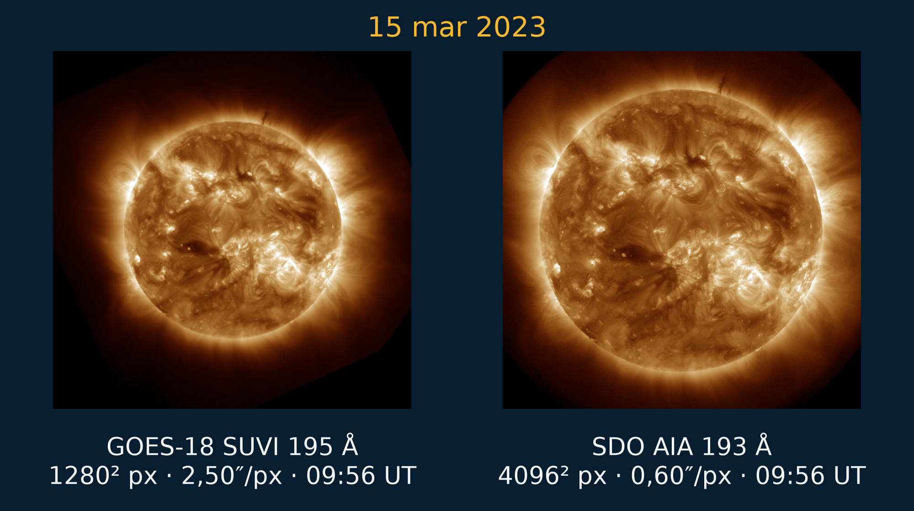
MÁS ALLÁ DE SDO
¿Ve Surya a través de GOES-SUVI?
  SUVI es un instrumento operativo de GOES-R: daría datos en vivo
  Solo 6 de los 13 canales de Surya tienen equivalente en SUVI
  SUVI: 1280² px a 2,5″/px; AIA: 4096² a 0,6″/px
  Hay cuadros de SUVI con ruido anómalo: falta un filtro de calidad
IDEA CLAVE
Si Surya transfiere, el copiloto podría trabajar con datos en vivo además de SDO.
Referencias: Darnel et al. (2022), Space Weather 20, e2022SW003044.
HELIODATA ACADEMY 2026 · ESCUELA DE ASTROFÍSICA SOLAR
Imagen: elaboración propia. SUVI 195 Å (GOES-18, NOAA) y AIA 193 Å (SDO, NASA), 15 mar 2023, 09:56 UT
Notes:
Algunos cuadros de SUVI de ese día salen como ruido (p. ej. el de las 09:21 UT); se muestra uno limpio de las 09:56. Proyecto complementario con un colaborador externo. SUVI: Darnel et al. (2022), Space Weather 20, e2022SW003044. GOES no lleva magnetógrafo, así que los canales de HMI no tienen equivalente.

Slide 27
Conclusiones
LO QUE NOS LLEVAMOS HOY
1. El ML ya resuelve tareas solares: segmentation, super-resolution, inversión y forecasting
2. Los foundation models como Surya pasan de una tarea a muchas
3. Un projector pequeño conecta Surya con un LLM; faltan mejores datos
TAREA › Ejercicios 1–4 del notebook (sección 9). Para seguir: HelioML
27
HELIODATA ACADEMY 2026 · ESCUELA DE ASTROFÍSICA SOLAR
Notes:
Cerrar con las tres ideas y dejar la tarea: los ejercicios 1 a 4 del notebook; las soluciones están en 05_Recursos_adicionales/soluciones_ejercicios.ipynb. Luego, discusión.

Slide 28
Referencias
LECTURAS
Asensio Ramos, Cheung, Chifu y Gafeira (2023). Machine learning in solar physics. Living Rev. Sol. Phys. 20, 4
Bobra y Mason (2018). Machine Learning, Statistics, and Data Mining for Heliophysics (HelioML). doi:10.5281/zenodo.1412824
Roy et al. (2025). Surya: Foundation Model for Heliophysics. arXiv:2508.14112
Liu et al. (2023). Visual Instruction Tuning (LLaVA). arXiv:2304.08485
Díaz Baso y Asensio Ramos (2018). Enhancing SDO/HMI images using deep learning. A&A 614, A5
Bobra e Ilonidis (2016). Predicting Coronal Mass Ejections Using Machine Learning Methods. ApJ 821, 127
Reiss et al. (2021). The Observational Uncertainty of Coronal Hole Boundaries in Automated Detection Schemes. ApJ 913, 28
MÁS LECTURAS › 04_Lecturas en el repositorio de la escuela
28
HELIODATA ACADEMY 2026 · ESCUELA DE ASTROFÍSICA SOLAR
Notes:
Enlaces completos en 04_Lecturas/README.md.

Slide 29
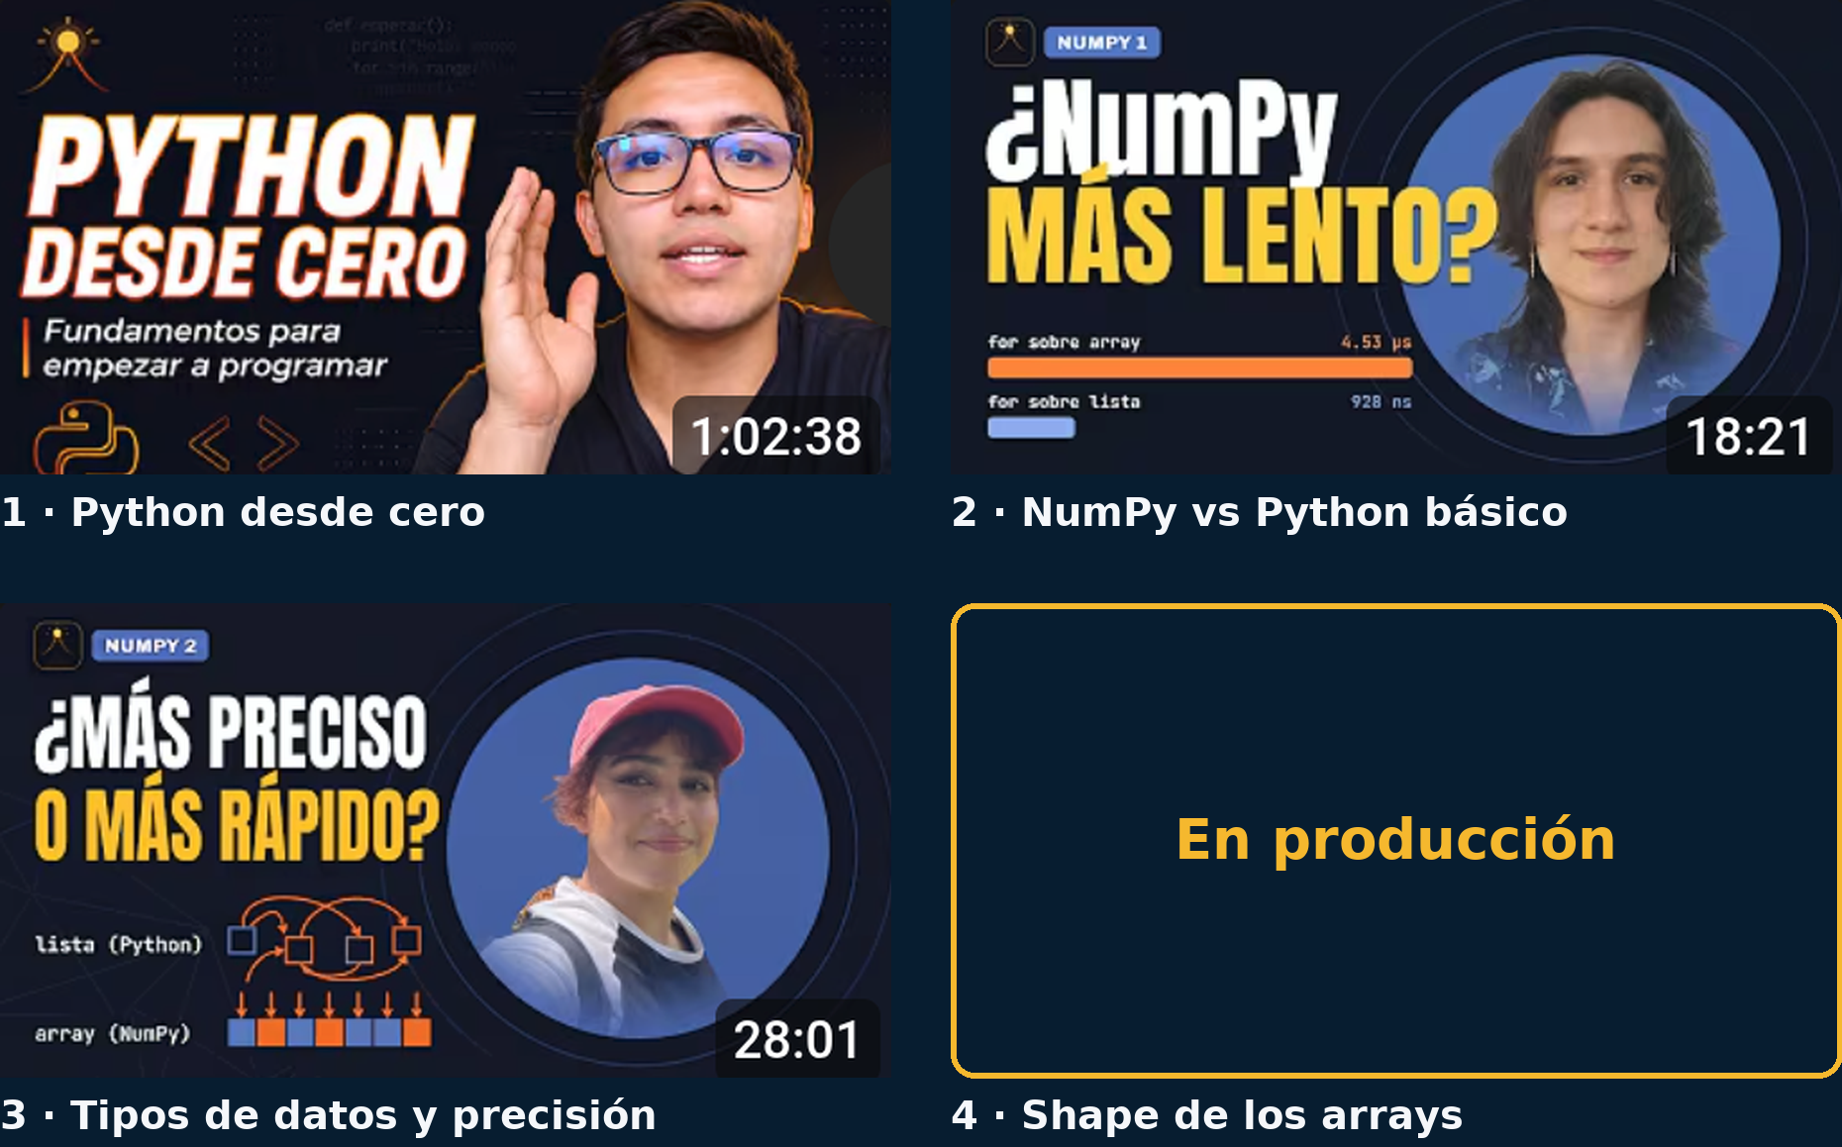
DATOS DE CIENCIA
Datos de Ciencia en YouTube
  Python desde cero para Ciencia de Datos, ML e IA
  NumPy con datos reales de TESS: el tránsito de WASP-18 b
  Juan Esteban Agudelo Ortiz (líder y guion); Thomas Gonzales, Milena Barrios y Claudia Cuellar (presentación); Santiago Pinilla y Daniel Rodríguez (edición)
  En colaboración con miembros del GoSA del OAN
IDEA CLAVE
Lo de hoy (arrays, normalización, imshow) está en la serie de NumPy.
HELIODATA ACADEMY 2026 · ESCUELA DE ASTROFÍSICA SOLAR
Videos de @Datos.deCiencia: 1 a 3 publicados; 4 en producción
Notes:
Iniciativa independiente; sin logos institucionales en esta lámina. Notebooks de la serie: github.com/Datos-De-Ciencia/series-numpy-curva-de-luz.

Slide 30

DATOS DE CIENCIA
@Datos.deCiencia
¡Suscríbete!
Escanea el código o busca el canal en YouTube. Los notebooks de la serie de NumPy están en github.com/Datos-De-Ciencia.
youtube.com/@Datos.deCiencia
HELIODATA ACADEMY 2026 · ESCUELA DE ASTROFÍSICA SOLAR
Logo del canal y código QR al canal
Notes:
Invitar a escanear el QR con el celular.

Slide 31
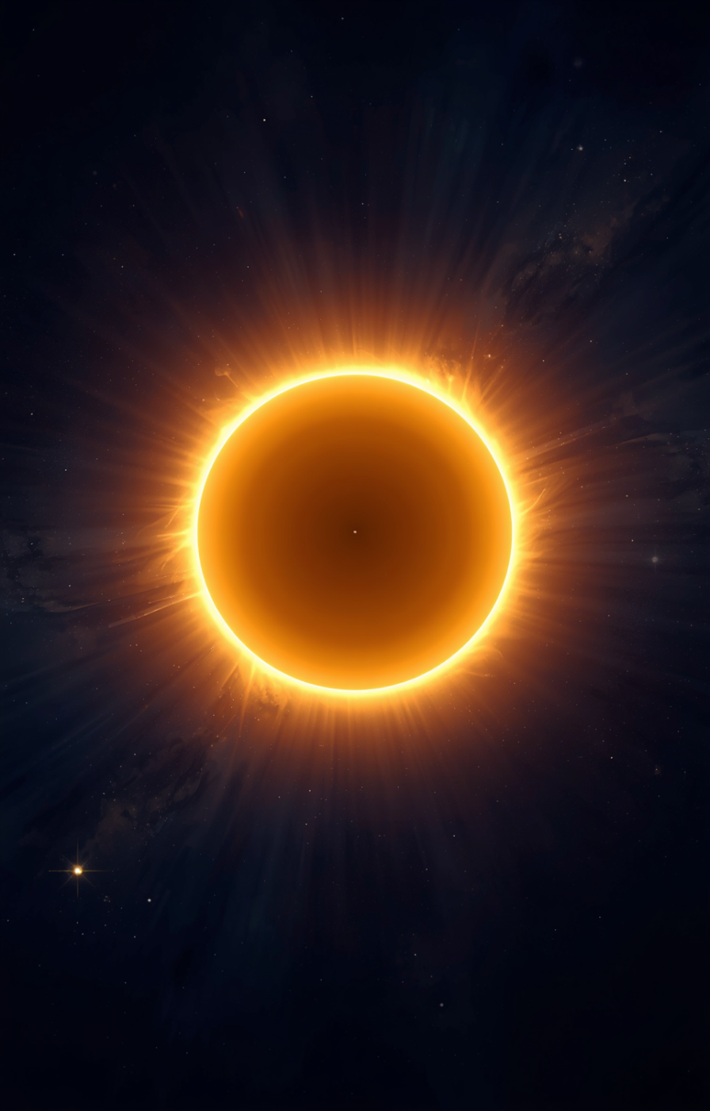

¡Gracias!
¿Preguntas?
Juan Esteban Agudelo Ortiz
juagudeloo@unal.edu.co
Registro
tiny.cc/escuelasolar
Más información
astronomiaoan.co/gosa/escuela.html
Organiza: Group of Solar Astrophysics GoSA
Observatorio Astronómico Nacional · UNAL Bogotá
Notes:
Preguntas y discusión.

